Slide 1
THE SYNC SHOW
— NORTON PARK | GAMUDA LAND
SLIDE HANDOVER & RUNBOOK KỸ THUẬT VẬN HÀNH TRƯỚC GIỜ G
Chủ đầu tư
Đơn vị phát triển & bảo chứng công nghệ
Gamuda Land Việt Nam
1990 Agency
Thời gian sự kiện
Quy mô
08:30 – 11:30 | Thứ Năm | Ngày 08.10.2026
1.000 – 1.500 Chiến binh kinh doanh đại lý phân phối F1
Địa điểm
Rạp Xiếc & Biểu Diễn Đa Năng Phú Thọ (03 Lữ Gia, P. Phú Thọ, Q.11, TP.HCM)
Hệ thống điều hành
Landing Page Check-in
thesync.nortonpark.com.vn
Admin Cockpit
thesync.nortonpark.com.vn/admin
Google Sheet ERP
docs.google.com/spreadsheets/d/1IpfahCoOnvE5dc9JES9upMiBvW6l__Cx8X4aD2i3A28/edit

Slide 2
ĐIỀU KHOẢN (T&C) & DANH SÁCH SÀN F1
Quy chế loại trừ rủi ro & giải quyết tranh chấp pháp lý trước khi bốc thăm
QUY CHẾ PHÁP LÝ BẢO VỆ CHỦ ĐẦU TƯ GAMUDA LAND & BTC
Danh Sách Đại Lý Phân Phối F1
(TBC — Đang Cập Nhật & Chờ Phê Duyệt Cuối Cùng Từ CĐT)
1
Quyền quyết định tối cao: Quyết định của CĐT Gamuda Land Việt Nam là quyết định cuối cùng và có hiệu lực thi hành ngay trong mọi trường hợp khiếu nại phát sinh.
Danh sách dưới đây là các đối tác phân phối dự kiến. Danh mục chính thức sẽ được khóa cứng theo văn bản phê duyệt cuối cùng từ Ban Lãnh Đạo Gamuda Land:
2
Điều kiện hợp lệ của nhân sự nhận giải: Người trúng giải bắt buộc phải là nhân sự chính thức trực thuộc các Đại lý phân phối F1 đã được Gamuda Land phê duyệt.
[TBC] DANH SÁCH SÀN DỰ KIẾN (CHỜ CHỐT TỪ CĐT):
3
Quy tắc 3 lần gọi (60 giây): Khi xướng tên trúng thưởng, nếu sau 3 lần gọi của MC (tối đa 60 giây) mà người trúng không bước lên sân khấu, kết quả bị HỦY BỎ NGAY LẬP TỨC và tiến hành quay lại cho người khác.
[1]Đông Tây Land
[2]Southern Homes
[3]ERA Vietnam
[4]CBRE Vietnam
[5]Savills Vietnam
[6]IQI Vietnam
[7]Rever
[8]DKRA Vietnam
4
Tính chính chủ của mã vé: Mã số may mắn không có giá trị chuyển nhượng, cho tặng, ủy quyền hoặc bán lại dưới bất kỳ hình thức nào.
[9]Smartland
[10]Khải Hoàn Land
[11]CenLand
[12]Mai Viet Land
[13]The One Land
[14]Huttons Vietnam
[15]Khác (Cần đối soát thẻ nhân viên)

Slide 3

QUY TRÌNH ĐÓNG / MỞ CỔNG TIẾP NHẬN (HOT BUTTON)
Chiến lược kiểm soát lưu lượng & khóa sổ sạch 100% dữ liệu trước khi quay số
NGUYÊN TẮC VẬN HÀNH
“Chỉ Mở Khi Đón Khách — Khóa Khi Bắt Đầu — Sổ Sạch Tuyệt Đối Khi Bốc Thăm”
T-30 phút
T-15 phút
Bắt đầu Chương trình
Trước Bốc Thăm
RESET SỐ ĐẾM (0)
BẤM MỞ CỔNG
BẤM ĐÓNG CỔNG
XUẤT SỔ ERP
Làm sạch kho vé
Nút chuyển XANH
Nút chuyển ĐỎ
Khóa danh sách
1.000+ Sales check-in
Chặn 100% form ngoài
Giao MC bốc thăm

Slide 4
BẢN ĐỒ PHỦ SÓNG QR & HƯỚNG DẪN 3 BƯỚC CHO SALE
Lưu ý thực địa tinh gọn dành cho Team Event nhằm triệt tiêu điểm nghẽn cửa vào
3 Bước Check-in Siêu Tốc Cho Sales (Chỉ 15 Giây)
LƯU Ý THỰC ĐỊA DÀNH CHO TEAM EVENT
(Nội dung ngắn gọn in trực tiếp lên Standee và Leaflet phát tay)
​Phân bổ QR ở nhiều vị trí: Bố trí QR Standee tại Cổng an ninh đón khách, dọc sảnh chờ Foyer/Khu vực Tea-break, Backdrop chụp hình và in kèm mặt sau thẻ đeo/leaflet phát tay. Tránh dồn tất cả Standee tại một cửa ra vào.
​Chiếu màn hình LED hội trường: Chiếu mã QR kích thước lớn toàn màn hình LED trong hội trường chính từ 08:30 đến khi khai mạc để các Sales đã ổn định chỗ ngồi vẫn có thể quét check-in thuận tiện mà không phải di chuyển.
BƯỚC | HÀNH ĐỘNG | CHI TIẾT THAO TÁC CỦA SALES
BƯỚC 1 | Quét Mã QR | Mở Zalo hoặc Camera điện thoại, quét mã QR trên Standee / Màn hình LED
BƯỚC 2 | Nhập Thông Tin | Điền Họ Tên, SĐT, 6 số cuối CCCD, chọn Sàn F1 và bấm Nhận Vé
BƯỚC 3 | Lưu Vé May Mắn | Bấm nút “TẢI VÉ (PNG)” hoặc chụp màn hình giữ vé để đối chiếu nhận giải

Slide 5
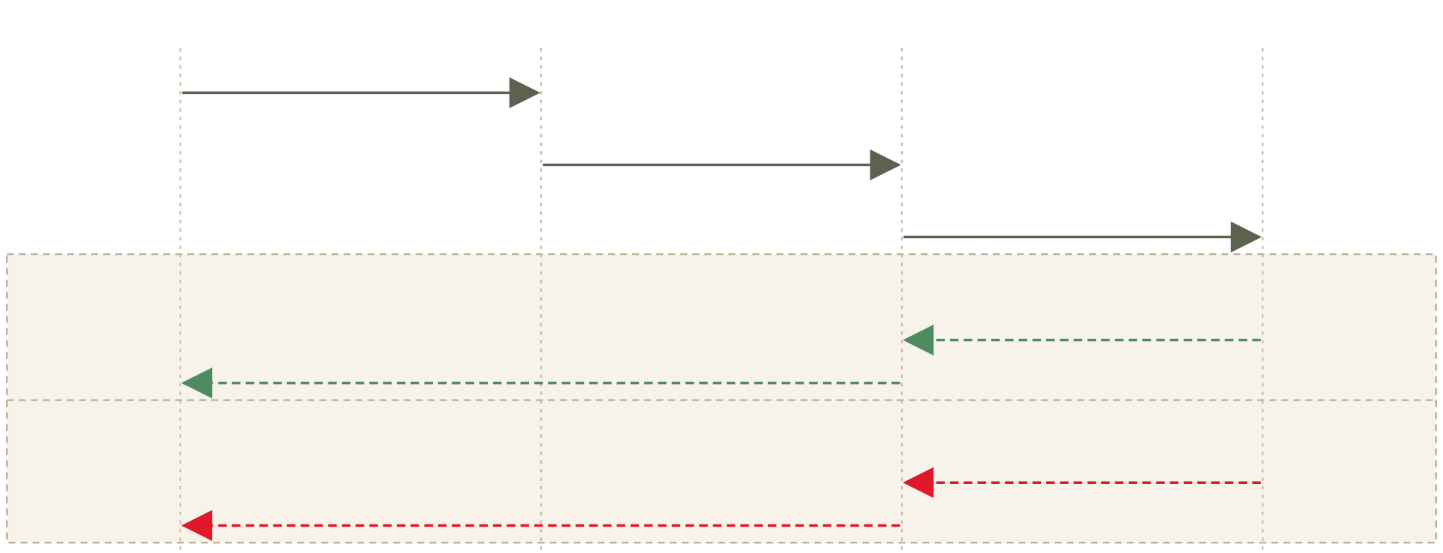
QUY TẮC ĐỊNH DANH CCCD & CHẾ TÀI HỦY VÉ GIAN LẬN
Triệt tiêu 100% tình trạng spam số, mượn số, fake căn cước
NGUYÊN TẮC
“1 SỐ CCCD = 1 CHIẾN BINH KINH DOANH = 1 MÃ VÉ DUY NHẤT”
(Bất kỳ trường hợp phát hiện gian lận thông tin sẽ bị tước giải thưởng ngay lập tức)
MC Sân Khấu
Người Trúng Giải
Bàn Đối Soát Kỹ Thuật (BTC)
Hệ Thống Admin Cockpit
1. Xướng tên số may mắn (VD: #168)
2. Xuất trình: Điện thoại có Vé + Bản gốc/VNeID CCCD
3. Tra cứu CCCD hoặc SĐT hoặc Quét QR trên vé
[alt] Thông tin trùng khớp 100% & Trạng thái CONFIRMED
4. HỢP LỆ (Dấu xanh, mã HMAC-SHA256 khớp)
5. XÁC NHẬN HỢP LỆ → TIẾN HÀNH TRAO GIẢI
[else] Sai lệch CCCD / Không chính chủ / Cảnh báo REPLAYED
6. GIAN LẬN / SAI LỆCH THÔNG TIN
7. TƯỚC GIẢI THƯỞNG → QUAY LẠI MÃ MỚI

Slide 6
HỖ TRỢ KỸ THUẬT ON-SITE NGÀY SỰ KIỆN
Hotline Kỹ Thuật Trực Chiến 1990 Agency:
Đầu mối phụ trách kỹ thuật
Duy - 1990 Agency
0794.258.254

